Slide 1
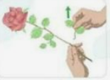
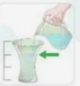
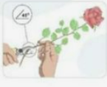
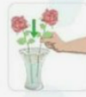
الدرس العاشر
المعيار | المخرج | عنوان الدرس | الوحدة
ينظف الورود ويزيل البتلات التالفة والأوراق الخضراء الزائدة والأشواك من أغصان الزهرة | يُنفّذ خطوات العناية بالزهور وتخزينها | تنظيف الزهور | يُنسق الزهور والهدايا
السؤال الأول : قم بترتيب خطوات تنظيف الزهور

